Slide 1
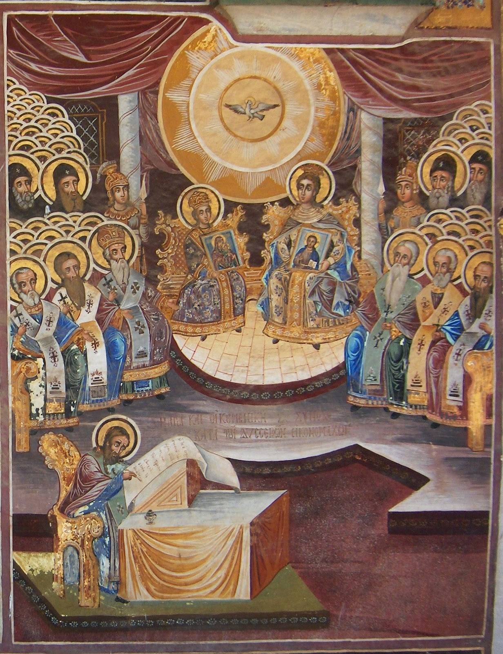
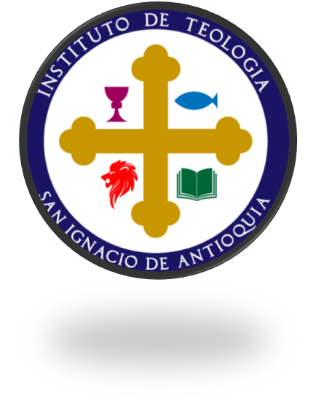
Historia de la Iglesia: Concilios
Catecismo 2025-2026
Clase 8
Prof. Leonardo de Montecarmelo

Slide 2
^{Oración antes del Estudio}
En el nombre del Padre, del Hijo y del Espíritu Santo.
Cristo nuestro Señor, dador de luz y sabiduría, que abriste los ojos del ciego y transformaste a los pescadores en sabios heraldos y maestros del Evangelio a través de la venida del Espíritu Santo, haz también brillar en nuestras mentes la luz de la gracia del Espíritu Santo. Concédenos el discernimiento, la comprensión y la sabiduría en el aprendizaje. Haznos capaces de completar nuestras tareas y abundar en toda obra buena, porque a ti se debe todo honor y toda gloria. Amén.
Bendito Señor, envía ahora la gracia de tu Espíritu Santo sobre nosotros para fortalecernos y poder aprender bien el tema que vamos a estudiar y así convertirnos en mejores personas para Tu gloria, la alegría de nuestras familias y el beneficio de Tu iglesia y nuestra nación. Amén
Cristo, la luz verdadera, que iluminas y santificas a todo hombre que viene al mundo, haz que la luz de tu rostro brille sobre nosotros para que podamos ver Tu luz inaccesible, guía nuestros pasos en el camino de tus mandamientos, por la intercesión de Tu Santísima Madre, de san Ignacio de Antioquía, patrón de nuestro Instituto y de todos los santos. Amén.

Slide 3
Concilios
La Iglesia Ortodoxa se ha visto enfrentada a numerosas dificultades a lo largo de su historia. Se resolvieron tomando decisiones basadas en el consenso de sus miembros inspirados por Dios y dirigidos primero por los Apóstoles y luego por los Obispos.
Desde la antigüedad fue costumbre que los obispos se reunieran con sus presbíteros y fieles a nivel local para tomar decisiones sobre el gobierno de la Iglesia.

Slide 4
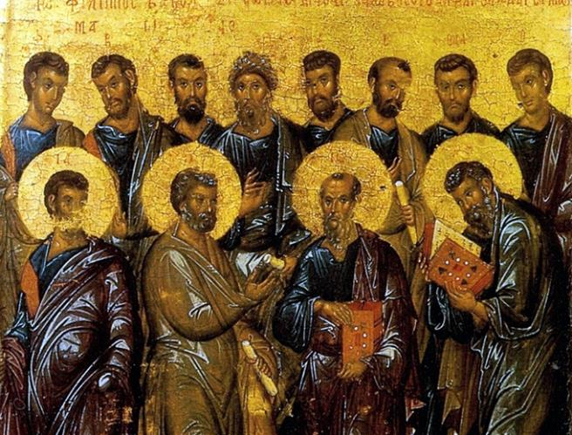
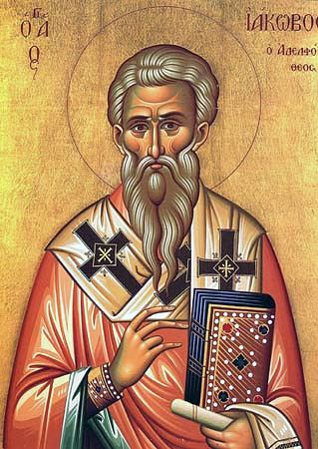
Un modelo de autoridad
El primer concilio de la Iglesia convocó a la comunidad apostólica y tuvo lugar en Jerusalén. Se encuentra narrado en los Hechos de los Apóstoles (cap. 15) y su principal tema de discusión fueron las condiciones para la conversión de los gentiles al cristianismo. Fue presidido por el Apóstol Santiago, obispo de Jerusalén.
“Hemos decidido el Espíritu Santo y nosotros no imponeros más cargas que éstas indispensables…” (Hechos 15,28)

Slide 5
Los Concilios Ecuménicos
Sólo siete concilios han recibido la aprobación universal de la Iglesia en todo tiempo y en todo lugar.
Las definiciones dogmáticas y las decisiones canónicas de los Concilios Ecuménicos son consideradas como inspiradas por Dios y expresan Su Voluntad para con los seres humanos. Así, son fuentes esenciales de la doctrina Cristiana Ortodoxa.
Reunieron a los representantes de la antigua Pentarquía.
Todos fueron celebrados en territorio del Imperio Romano de Oriente.

Slide 6
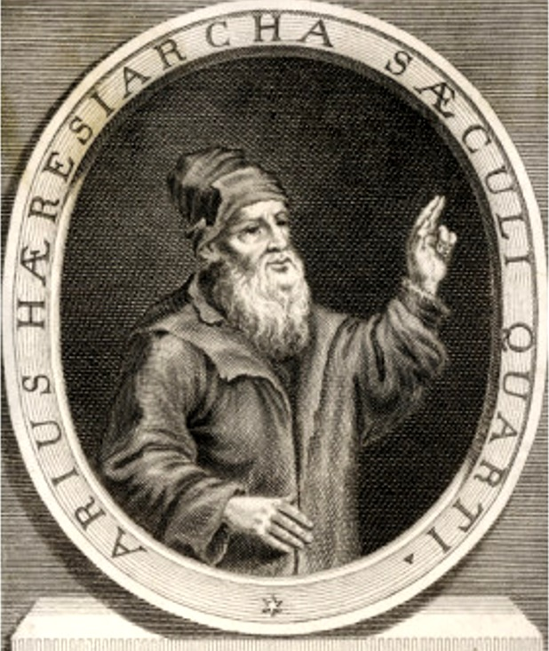
Arrianismo
Arrio, presbítero de Alejandría, proponía que:
El Logos tenía un principio en su existencia.
El Verbo Divino no vino de la esencia divina, pues según él esto llevaba a la doctrina gnóstica de la fragmentación de la esencia divina.
El Verbo existió antes del tiempo y del mundo, pero no era eterno, sino una criatura.
Aunque el Hijo es una criatura, tiene prioridad sobre todas las otras creaciones. Después de Dios, Él tiene el mayor mérito. Dios creó a través de Él incluso el tiempo. Dios primero que todo creó al Hijo como el camino de inicio para su obra. Entre Dios y el Logos hay una distinción eterna. Entre el Logos y la creación hay solamente una distinción relativa.

Slide 7
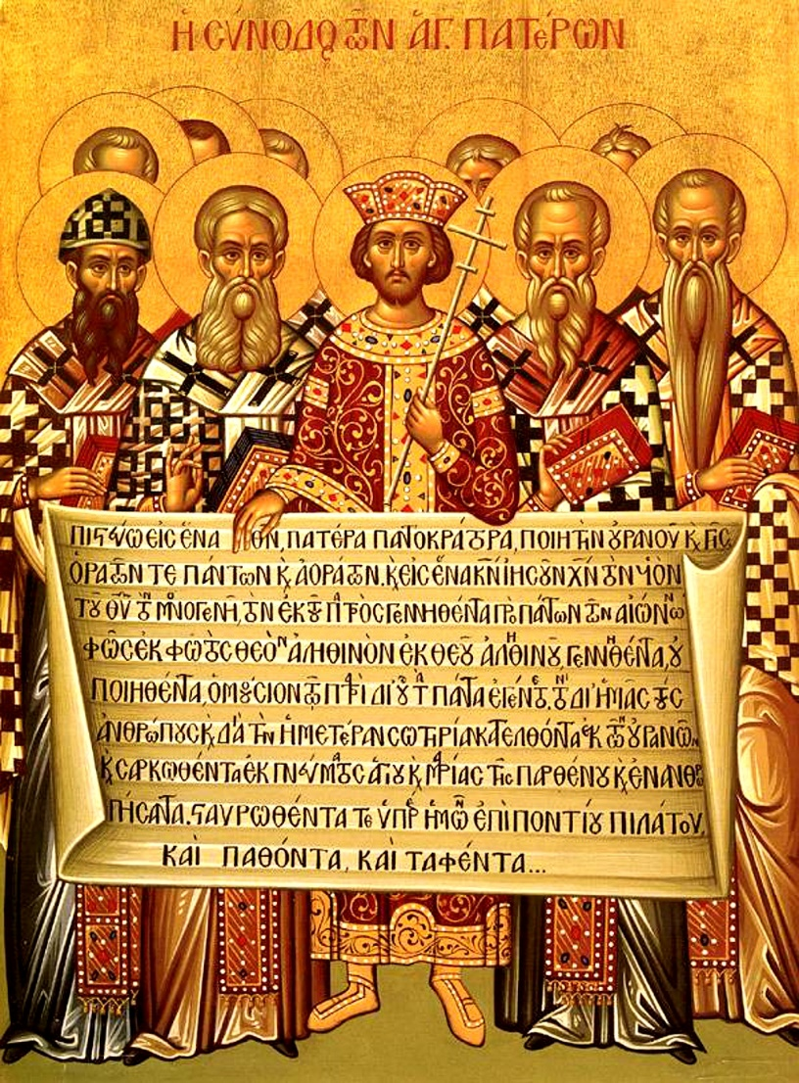
Primer Concilio Ecuménico (Nicea, 325)
Convocado por Constantino I.
Asistieron 318 obispos
Presidido por San Osio de Córdoba
Tras largas discusiones y la intervención del emperador, el Concilio redactó el Símbolo Niceno, en que se incluía la palabra “homoousios” (“de la misma sustancia”) y afirmó la consubstancialidad entre el Padre y el Hijo.
Arrio fue excomulgado y exiliado.
Otros temas fueron: la fecha de la Pascua, el Cisma Meliciano y disposiciones sobre estructura y disciplina.

Slide 8
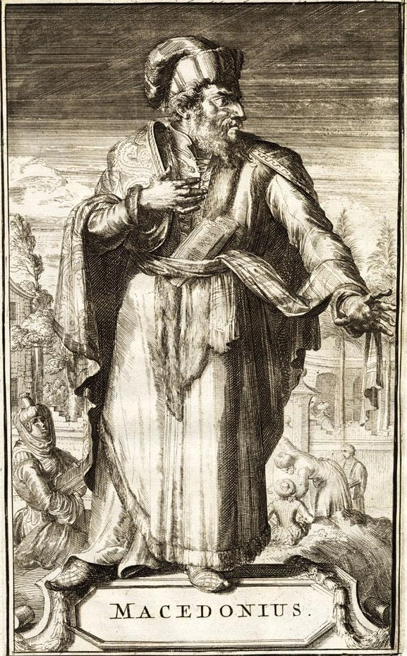
Apolinarismo y Macedonianismo
Mientras el arrianismo buscaba reformularse y volvía a atacar, otros dos movimientos heréticos surgieron en la Iglesia:
Apolinarismo: la doctrina de Apolinar el Joven, obispo de Laodicea. Planteaba que Cristo tenía cuerpo y alma humanos, pero su espíritu o intelecto era únicamente divino (este era el Logos).
Macedonianismo (pneumatómacos): el Patriarca Macedonio de Constantinopla afirmó la consustancialidad del Padre y el Hijo, pero consideraba al Espíritu Santo una creación y subordinado.

Slide 9
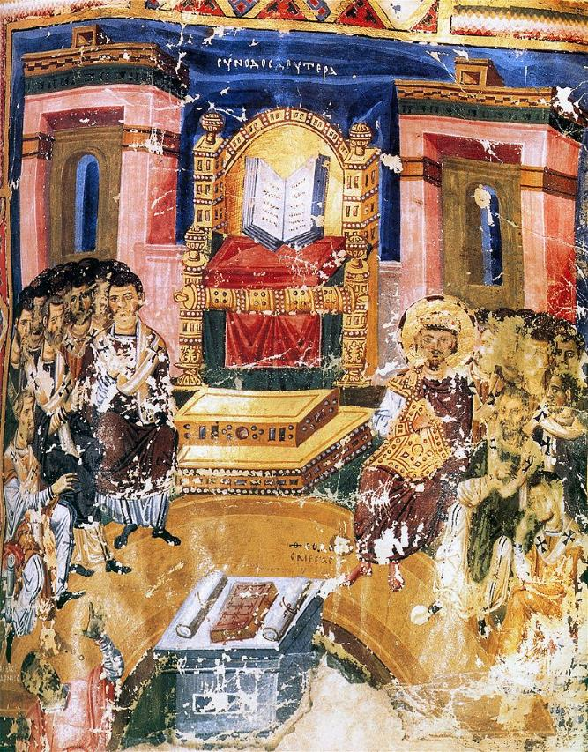
Segundo Concilio Ecuménico
(Constantinopla, 381)
Convocado por Teodosio I.
Asistieron 150 obispos.
Presidido por San Melecio de Antioquía, San Gregorio Nacianceno y San Nectario de Constantinopla.
Condenó el Apolinarismo y el Macedonianismo, junto al arrianismo y todas sus nuevas variantes.
Se redacto el Símbolo de la Fe, el conocido Credo Niceno-Constantinopolitano.
Elevó el estatus de la Iglesia de Constantinopla.

Slide 10
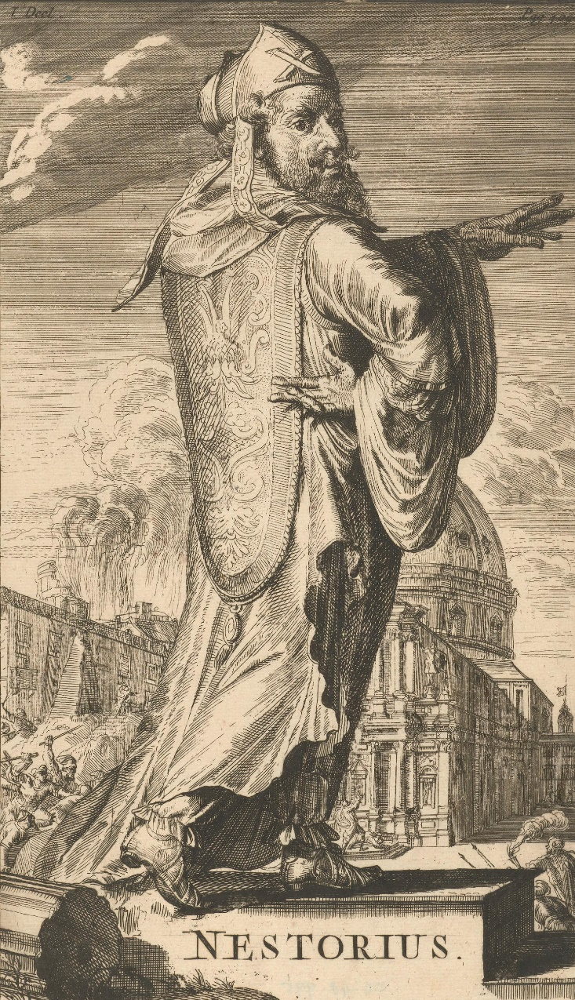
Nestorianismo
La nueva disputa era: cómo se unían las dos naturalezas en Cristo.
Nestorio, patriarca de Constantinopla y representante de la Escuela de Antioquía, proponía que Jesús no era idéntico al Hijo, sino que estaba unido a Él, siendo una hipóstasis y naturaleza: la humana. El Hijo aparecía como otra persona (divina).
A cada naturaleza correspondía su respectiva hipóstasis, dividiendo las acciones divinas y humanas en Cristo.
Negó el título de Theotokos (Madre de Dios) a la Virgen María, llamándola “Christotokos” (Madre de Cristo).

Slide 11
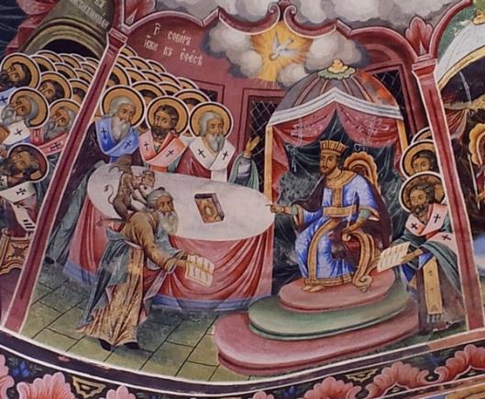
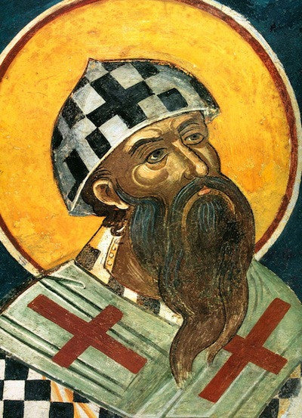
Tercer Concilio Ecuménico (Éfeso, 431)
Convocado por Teodosio II
Asistieron unos 200 obispos.
Presidido por San Cirilo de Alejandría.
Se condenó el Nestorianismo y se confirmó la enseñanza de que en Cristo hay dos naturalezas (divina y humana) en una persona. El Verbo encarnado.
Se confirmó el título de Theotokos.
Se excomulgó a Nestorio y a los obispos antioquenos que lo apoyaban.

Slide 12
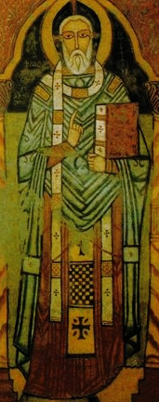
Monofisismo/Miafisismo
Algunas facciones enemigas del Nestorianismo, respondieron desde el otro extremo cayendo en herejía:
Dióscoro de Alejandría, malinterpretando a San Cirilo, afirmó que en Cristo había una naturaleza en una persona.
La visión radical del monje Eutiques decía que la naturaleza humana era absorbida por la divina (Monofisismo estricto).
Otros partidarios afirmaron que las dos naturalezas se unían en una nueva naturaleza Divina-Humana (Miafisismo).

Slide 13
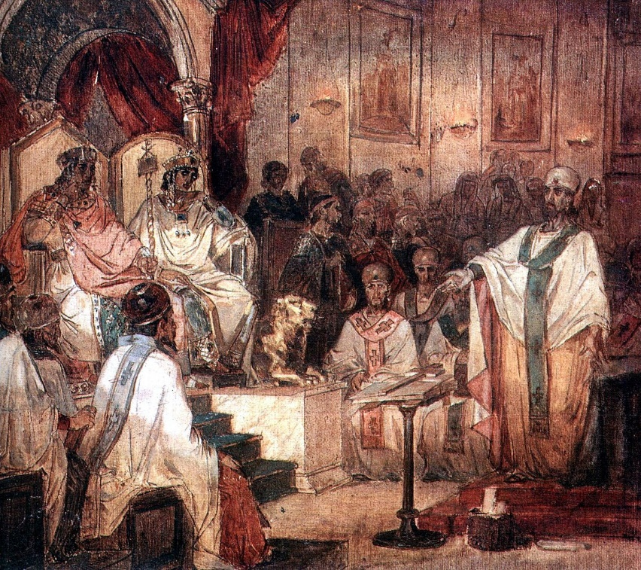
Cuarto Concilio Ecuménico (Calcedonia, 451)
Convocado por el emperador Marciano.
Asistieron 520 obispos (otras fuentes dicen +600).
Presidido por San Anatolio de Constantinopla.
Se condenó a los obispos monofisitas y sus seguidores.
Se redactó una definición de la fe en que se expresaba la creencia en las dos naturalezas de Cristo, proclamando que es «perfecto en la divinidad y perfecto en la humanidad»; «verdaderamente Dios y verdaderamente hombre»; «consubstancial al Padre en cuanto a la divinidad y consubstancial a nosotros en cuanto a la humanidad»; «en dos naturalezas, sin confusión, sin cambio, sin división, sin separación»; «en una sola persona y en una sola hipóstasis, no partido o dividido en dos personas, sino uno solo».

Slide 14
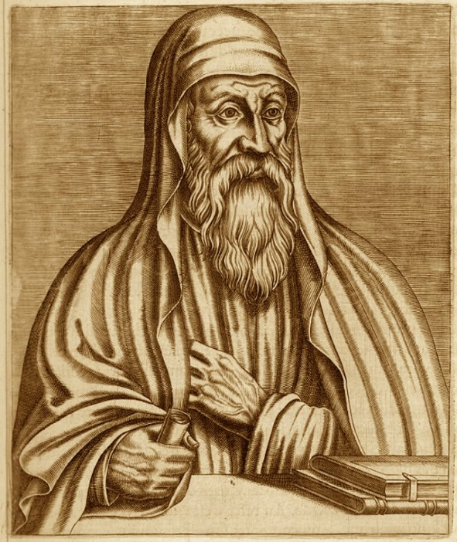
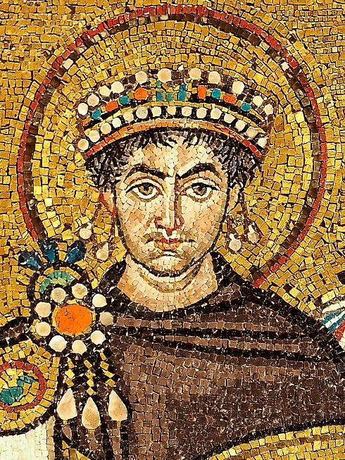
Origenismo/Controversia de los Tres Capítulos
Dos grandes discusiones estallaron durante el reinado del emperador Justiniano I en el siglo VI:
Origenismo: Las ideas de Orígenes de Alejandría (c.184-c.253), seguían causando estragos en el Imperio, especialmente su universalismo, la preexistencia de las almas y la Apocatástasis.
Tres Capítulos: el emperador buscaba traer de vuelta a los monofisitas condenando escritos de carácter nestoriano de tres autores: Teodoro de Mopsuestia, Teodoreto de Ciro e Ibas de Edesa, aunque los dos últimos se habían reconciliado con la Iglesia.

Slide 15
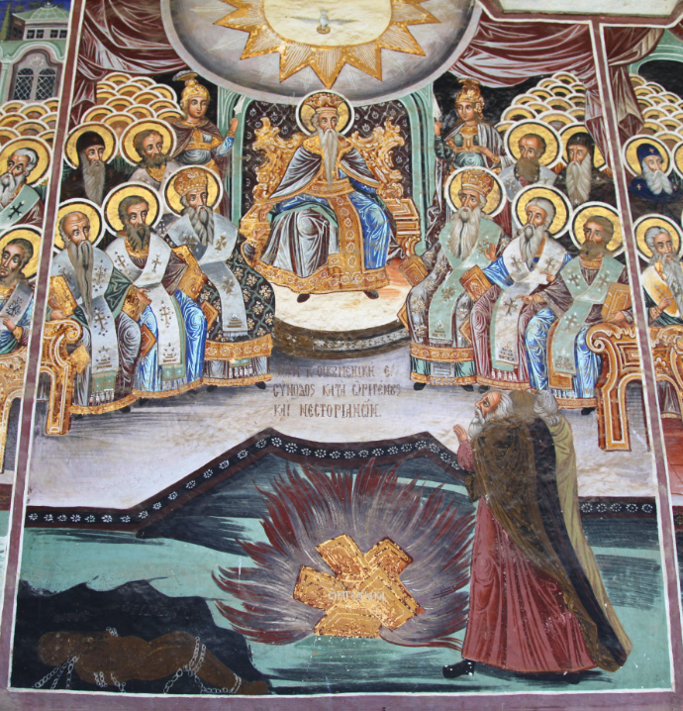
Quinto Concilio Ecuménico
(Constantinopla, 553)
Convocado por el emperador Justiniano I.
Asistieron 152 obispos (164 al final).
Presidido por San Eutiquio de Constantinopla.
Marcado por el enfrentamiento entre Justiniano y el rebelde Papa Vigilio de Roma.
Condena formal del Origenismo y de los Tres Capítulos.
Aprobación de los anatematismos de Justiniano contra Orígenes.

Slide 16
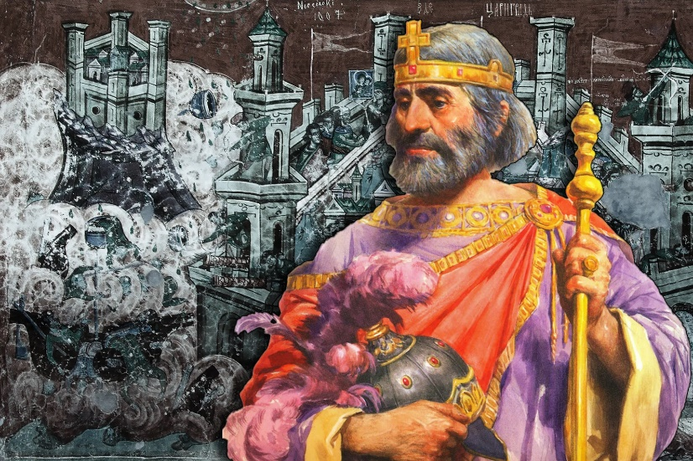
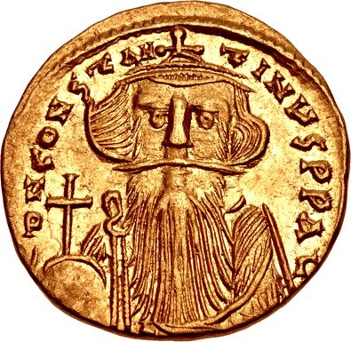
Monoenergismo/Monotelismo
El emperador Heraclio en el siglo VII buscó una nueva fórmula para negociar con los monofisitas de Egipto y Siria.
El debate no se quedaba únicamente en el tema de las dos naturalezas en una hipóstasis, sino que se deseaba un entendimiento más psicológico de la persona de Cristo.
El patriarca Sergio I de Constantinopla propuso que en Cristo había dos naturalezas, pero una sola energía divina (monoenergismo).
Pronto, un nuevo documento, la Ekthesis, afirmaría que en Cristo hay una única voluntad: la divina (monotelismo).
Constante II encabezó una persecución contra los teólogos ortodoxos opositores del monotelismo.

Slide 17
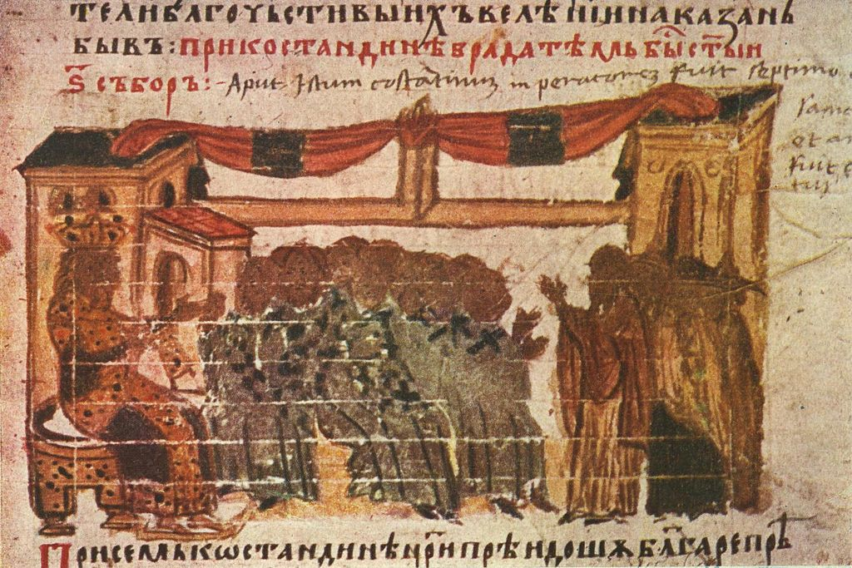
Sexto Concilio Ecuménico
(Constantinopla, 680-681)
Convocado por el emperador Constantino IV.
Asistieron 151 obispos.
Presidido por San Jorge I de Constantinopla.
Condena del monotelismo y de Teodoro de Pharan, Sergio de Constantinopla, Honorio de Roma, Pirro, Pablo y Pedro (estos últimos tres de Constantinopla), Ciro de Alejandría, Macario de Antioquía (depuesto en la decimocuarta sesión), su discípulo Esteban y el monje Policronio.
“Profesamos también, de acuerdo con la enseñanza de los santos padres, que en Él (Cristo) hay dos voluntades naturales o deseos, y dos acciones inseparables, sin cambio, sin división y sin confusión. Las dos voluntades naturales no son opuestas la una a la otra, como algunos deshonrosos herejes sostienen. ¡Esto no es así! Sino que Su voluntad humana no contradice ni lucha, sino que sigue o más precisamente se somete a sí misma a la omnipotente voluntad Divina”.

Slide 18
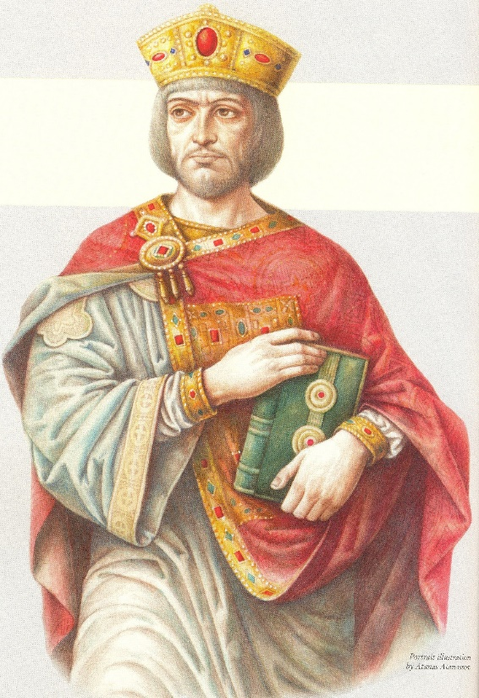
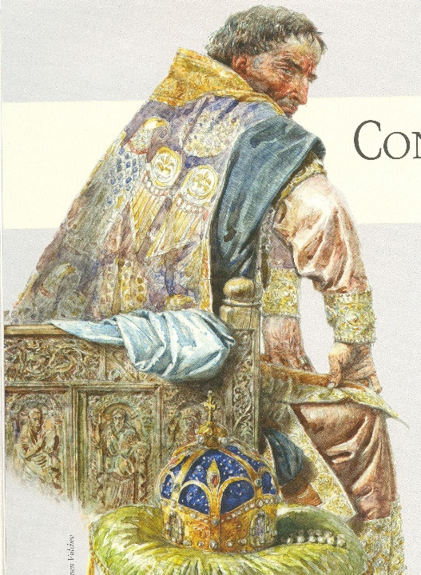
La Querella Iconoclasta
Promovida por el emperador León III desde 726, la herejía iconoclasta condenaba los iconos como ídolos. Se despojó a las iglesias de imágenes y se instalaron obispos iconoclastas.
El emperador Constantino V argumentaba que la naturaleza divina no podía ser representada. Al hacer un icono de Cristo, o bien se confundían las naturalezas (monofisismo) o se le mostraba como un hombre distinto de Dios (nestorianismo).
Constantino V controló la Iglesia Bizantina y encabezó una violenta persecución contra los iconódulos, especialmente contra los monjes.
La persecución acabaría a la muerte del emperador León IV.

Slide 19
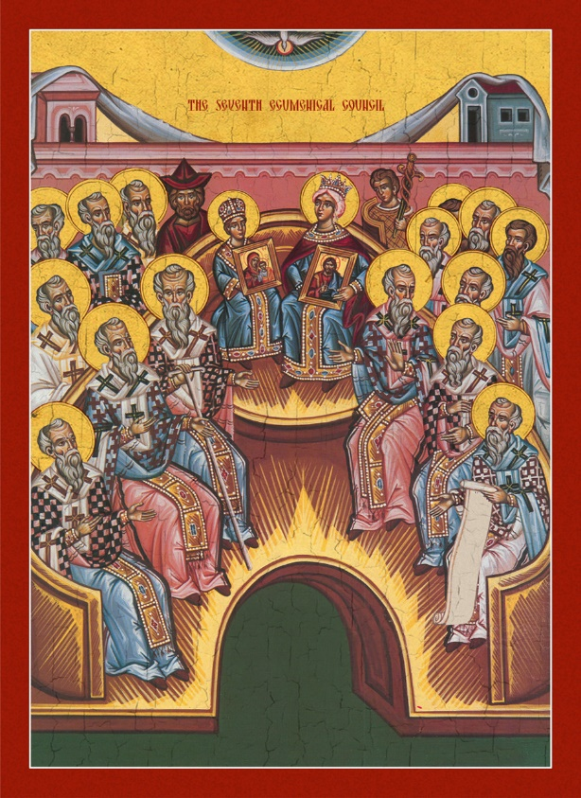
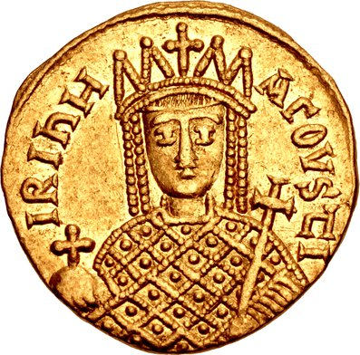
Séptimo Concilio Ecuménico (Nicea, 787)
Convocado por la emperatriz Irene.
Asistieron 308 obispos + representantes de los monasterios.
Presidido por San Tarasio de Constantinopla.
Se condenó la iconoclasia como herejía y el Concilio Iconoclasta de Hiereia de 754.
Se definió la distinción entre la «veneración de honor» («proskynesis») dada a los santos y los iconos y la adoración («latreia») que es dada solamente a Dios.
“En su honor se hará una ofrenda de incienso y luces, conforme a la piadosa costumbre de los hombres de antaño. Pues el honor rendido a la imagen es transmitido al prototipo, y quien venera la imagen, venera en ella la hipóstasis de aquel que está representado”.

Slide 20
Concilio | Año | Ciudad | Convocado por | Principales temas de discusión
1° | 325 | Nicea | Constantino I | Arrianismo, Fecha de la Pascua, Cisma Meliciano. Formuló la primera parte del Credo, definiendo la Divinidad del Hijo de Dios.
2° | 381 | Constantinopla | Teodosio I | Apolinarismo, Macedonianismo, Arrianismo. Formuló la segunda parte del Credo, definiendo la Divinidad del Espíritu Santo.
3° | 431 | Éfeso | Teodosio II | Nestorianismo. Definió a Cristo como el Verbo Encarnado de Dios, y a la Virgen María como “Theotokos” (Madre de Dios)
4° | 451 | Calcedonia | Marciano | Monofisismo. Definió a Cristo como Dios Perfecto y Hombre Perfecto en Una sola y única Persona.
5° | 553 | Constantinopla | Justiniano I | Origenismo, Tres Capítulos. Se reafirmó la Doctrina de la Santísima Trinidad y de Cristo.
6° | 680-681 | Constantinopla | Constantino IV | Monotelismo/Monoenergismo. Afirmó la Verdadera Humanidad de Jesús, insistiendo en la realidad de su voluntad y acción humanas.
7° | 787 | Nicea | Irene | Iconoclasia. Afirmó la legitimidad de los íconos como expresiones verdaderas de la fe cristiana.

Slide 21
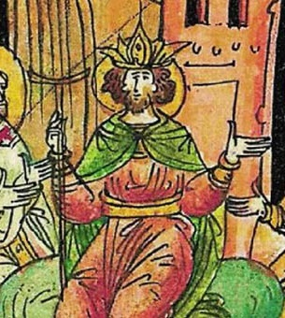
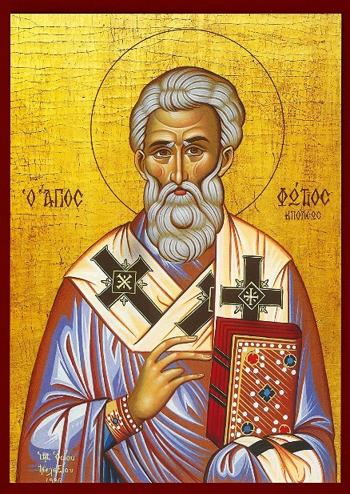
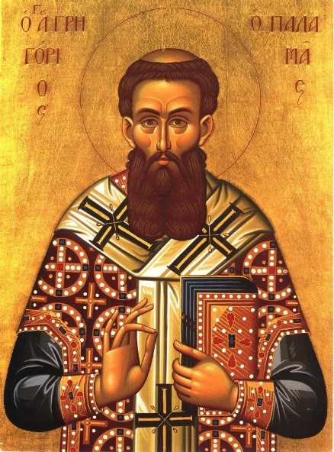
Otros concilios muy importantes
Concilio Quinisexto (692): Complemento para los concilios Quinto y Sexto, promulgó 102 cánones. Confirmó los 85 cánones apostólicos, la autoridad de textos patrísticos y concilios locales anteriores. Base de la Ley Canónica de la Iglesia.
Concilio de Constantinopla (879-880): Confirmó la instalación de San Focio como patriarca de Constantinopla. Condenó la clásula Filioque promovida por los latinos.
Concilios Palamitas (1341-1351): Serie de seis concilios cuyo resultado final fue el respaldo a la enseñanza de San Gregorio Palamás sobre el Hesicasmo y la Theosis. Condena de Barlaam de Calabria, Gregorio Akindynos y Nicéforo Grégoras.

Slide 22
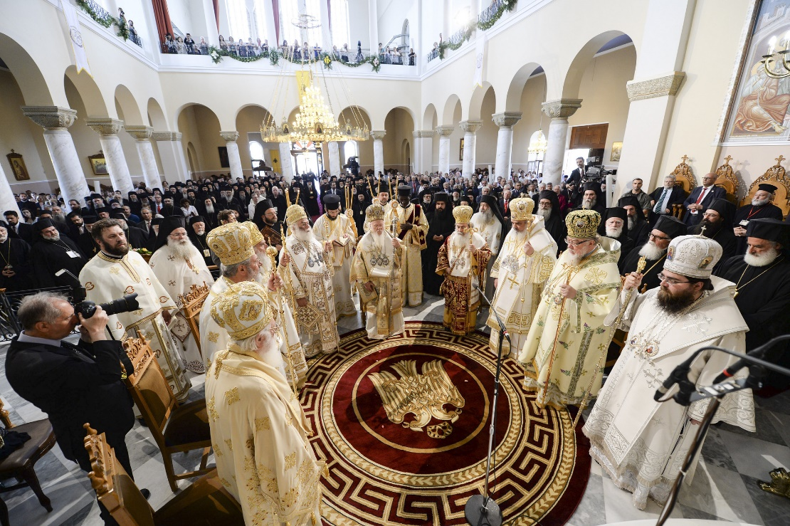
Los llamados sínodos “Pan-Ortodoxos”
Son reuniones que han buscado la participación o pronunciamiento de las distintas iglesias autocéfalas.
Se pueden considerar como principales ejemplos: el Gran Sínodo de Moscú (1666) que condenó a los “Viejos Creyentes”; los sínodos de Iasi (1642) y Jerusalén (1672) que condenaron las doctrinas protestantes; el concilio de Constantinopla (1872) que condenó el “Etnofiletismo”.
El intento más reciente fue el de Creta en 2016.

Slide 23
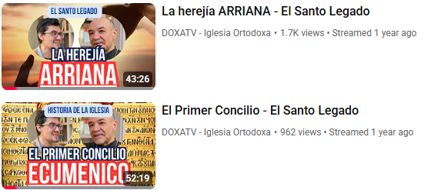
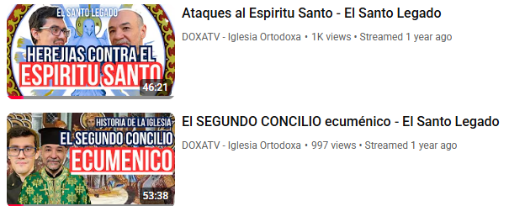

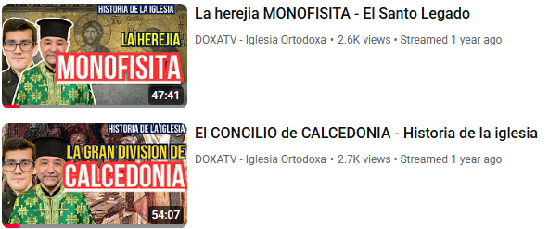
Recomendado: El Santo Legado
¡Y MUCHOS MÁS!

Slide 24
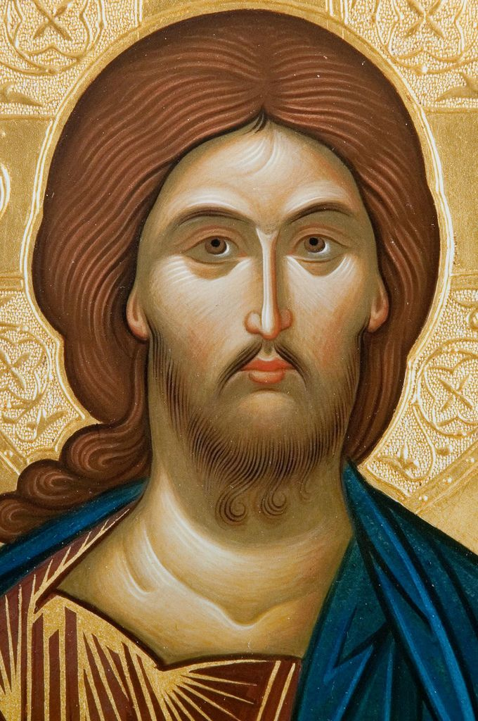
^{Oración después del Estudio}
Te damos gracias, Señor Dios nuestro, ya que nuevamente has abierto nuestros ojos a la luz de tu sabiduría. Tú has alegrado nuestros corazones con el conocimiento de la verdad.
Te rogamos, Señor, ayudarnos siempre a cumplir tu voluntad. Bendice nuestras almas y cuerpos, nuestras palabras y acciones. Permítenos crecer en la gracia, la virtud y los buenos hábitos, para que Tu nombre sea glorificado, Oh Padre, Hijo y Espíritu Santo, ahora y siempre. Amén.

